Slide 1
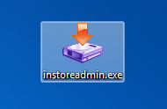
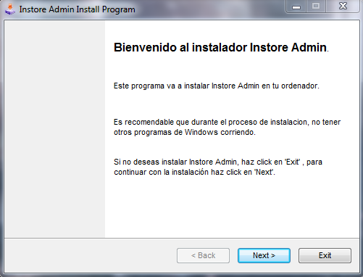
MANUAL DE ADMINISTRADOR
Proceso de instalación
Para instalar el panel del administrador tan solo tenemos que ejecutar el instalador.
Nos aparecerá ésta típica pantalla de instalación.
2018 © Copyright TodoStreaming.es

Slide 2
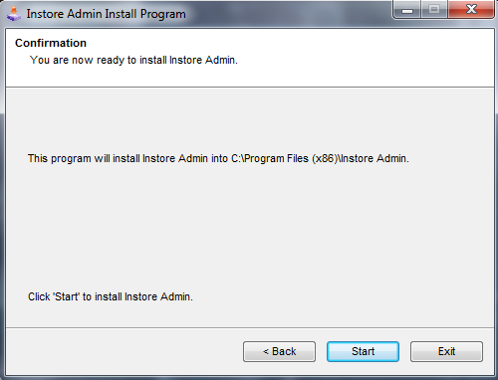
MANUAL DE ADMINISTRADOR
Proceso de instalación
Solo tenemos que ir dándole a siguiente y aceptar los requerimientos.
Al pulsar Start, el programa comenzará la instalación en Archivos de Programa.
2018 © Copyright TodoStreaming.es

Slide 3
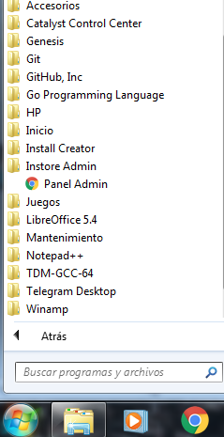
MANUAL DE ADMINISTRADOR
Proceso de instalación
Una vez terminada la instalación es importante reiniciar el ordenador para que tome los cambios.
Una vez reiniciado, en nuestro menú de inicio, nos aparecerá una carpeta llamada Instore Admin.
Ésta carpeta contiende un enlace ( Panel Admin.html )
Desde ahí, podemos acceder al Panel del Administrador.
2018 © Copyright TodoStreaming.es

Slide 4
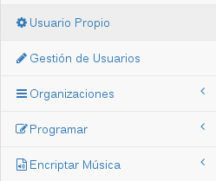
MANUAL DE ADMINISTRADOR
Panel de Administrador
El panel de administrador tiene un menú con los siguientes elementos.
Vamos a entrar en detalle con cada uno de ellos.
2018 © Copyright TodoStreaming.es

Slide 5
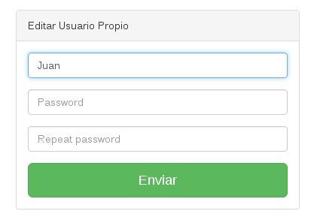
USUARIO PROPIO
Aquí podemos cambiar el nombre y contraseña del administrador.
El nombre de usuario es único, por lo tanto, nunca existirán dos iguales.
2018 © Copyright TodoStreaming.es

Slide 6
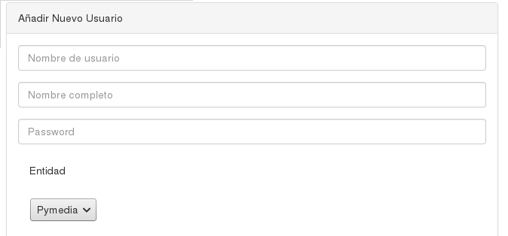
GESTION DE USUARIOS
Es la zona donde se dan de alta nuevos usuarios.
Un usuario va asociado directamente a una entidad, por tanto, antes de dar de alta es necesario tener una entidad (organizaciones, explicado más adelante).
2018 © Copyright TodoStreaming.es

Slide 7
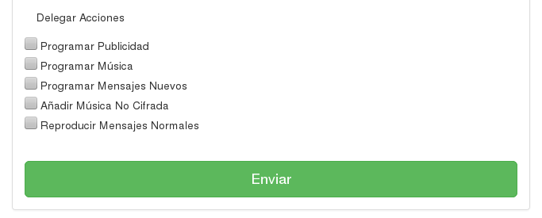
GESTION DE USUARIOS
Además, se pueden delegar una serie de acciones al usuario:
Hay que tener en cuenta que las acciones que se le otorgan a un usuario; también podrá delegarlas a otros usuarios que él cree.
2018 © Copyright TodoStreaming.es

Slide 8
GESTION DE USUARIOS
Vamos a explicar en que consisten cada una de estas acciones:
-Programar Publicidad/Mensajes: Posibilidad de que una tienda pueda añadir o no publicidad y mensajes automatizados.
-Programar Música: Da la posibilidad a la tienda de seleccionar las carpetas de música que quiere reproducir.
-Añadir Música No Cifrada: Si se habilita esta opción la tienda o cliente podrá escuchar tanto musica cifrada como no cifrada, en cambio, si la opción está deshabilitada solo se podrá escuchar música cifrada.
-Reproducir Mensajes Normales: Da la posibilidad a la tienda de reproducir un mensaje de manera inmediata.
2018 © Copyright TodoStreaming.es

Slide 9
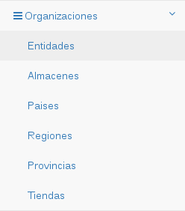
ORGANIZACIONES
Es donde se dan de alta jerárquicamente las diferentes organizaciones.
Es donde se dan de alta jerárquicamente las diferentes organizaciones.
La jerarquía comienza dando de alta una entidad y acaba con el alta de la tienda.
entidad → almacén → país → región → provincia → tienda
2018 © Copyright TodoStreaming.es

Slide 10
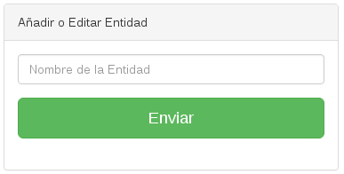
ORGANIZACIONES
Además cada organización tiene una zona de mantenimiento donde poder editarlas o borrarlas.
Vamos a entrar en detalle con cada una de ellas:
Entidades
2018 © Copyright TodoStreaming.es

Slide 11
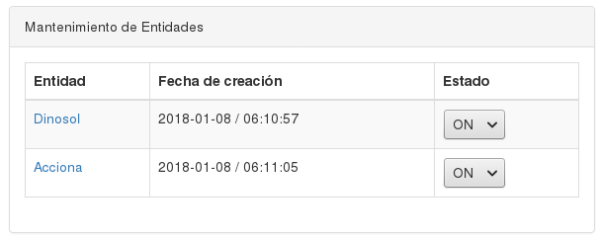
ORGANIZACIONES
Una vez insertada la entidad, nos aparecerán los siguientes datos:
El nombre de la entidad es un enlace que nos permite modificarla.
Al dar de alta, el estado por defecto es ON. Es posible cambiarlo a OFF en el caso de que una tienda se diera de baja o dejara de pagar.
Con el estado en OFF, la entidad completa (incluyendo todas sus tiendas) dejarían de reproducir y bajar listados de música / publicidad.
2018 © Copyright TodoStreaming.es

Slide 12
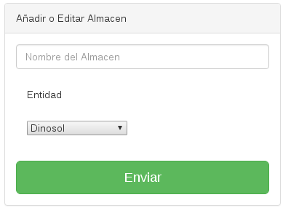
ORGANIZACIONES
Almacenes
Se añade un nombre de almacén para una determinada entidad.
2018 © Copyright TodoStreaming.es

Slide 13
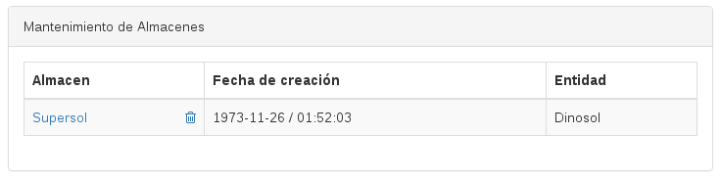
ORGANIZACIONES
Contiene un enlace que nos lleva a modificar el nombre de almacén.
También tenemos un botón de borrado, si hay alguna organización que depende del almacén (ej: un país, región, etc) no nos dejará borrarlo.
Por tanto, es necesario borrar todo lo que cuelga por debajo de él antes de proceder al borrado.
También tenemos el nombre de la entidad a la que pertenece.
2018 © Copyright TodoStreaming.es

Slide 14
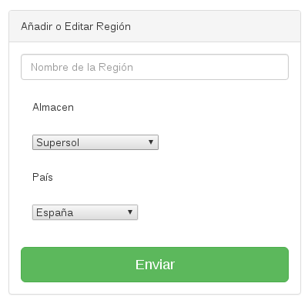
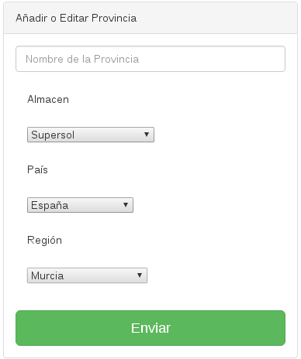
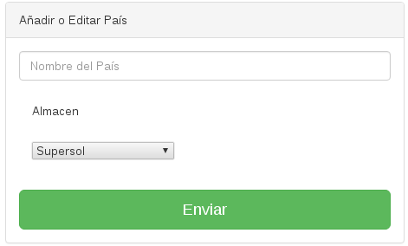
ORGANIZACIONES
País, Región y Provincia
Muy similares entre sí pero cada una tiene su característica propia:
-Nunca habrán dos países iguales en un mismo almacén.
-Nunca habrán dos regiones iguales en un mismo país.
-Nunca habrán dos provincias iguales en una misma región.
2018 © Copyright TodoStreaming.es

Slide 15
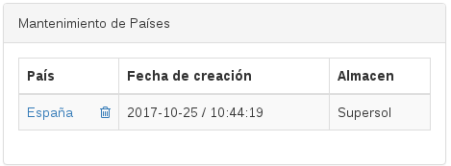
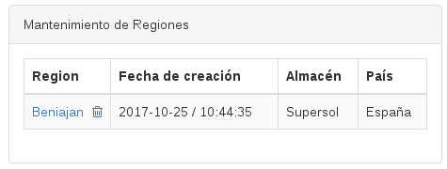
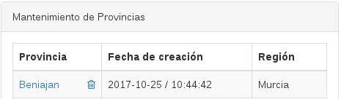
ORGANIZACIONES
Paneles de mantenimiento
Un panel de mantenimiento contiene información sobre una determinada organización: Nombre (País, Región, Provincia, etc), fecha de creación y la organización de la que forma parte.
El nombre de la organización es un enlace que nos permite modificarla y también hay un botón de borrado en caso de querer eliminarla.
2018 © Copyright TodoStreaming.es

Slide 16
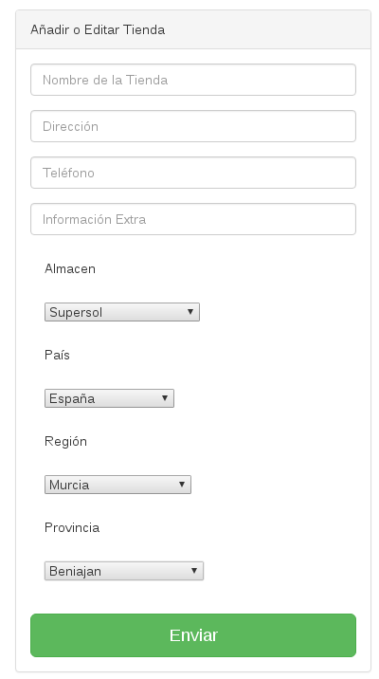
ORGANIZACIONES
Tienda
-Nombre de la tienda (obligatorio)
-Dirección (obligatorio)
-Teléfono (obligatorio)
-Información Extra (opcional)
-Organizaciones de las que depende (obligatorio)
Al igual que en las otras organizaciones, en el panel de mantenimiento podemos cambiar los datos de la tienda pinchando en el enlace o eliminarla desde el botón de borrado.
2018 © Copyright TodoStreaming.es

Slide 17
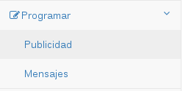
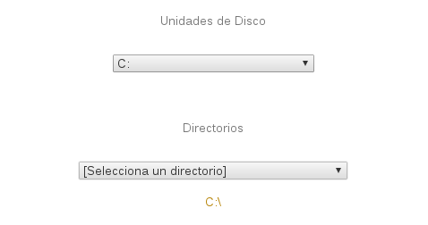
PROGRAMAR
Es donde el administrador puede programar la publicidad y los mensajes automáticos.
Publicidad
Se selecciona una unidad de disco, seguidamente, seleccionamos el directorio de donde queremos obtener nuestro fichero de publicidad.
En la parte inferior (color marrón) nos aparece un estado del directorio en el que nos encontramos.
2018 © Copyright TodoStreaming.es

Slide 18
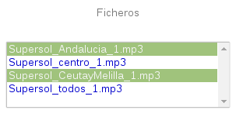
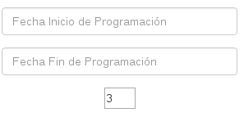
PROGRAMAR
Publicidad
Los ficheros de publicidad aparecerán reflejados en un campo de texto, del cual podemos seleccionar uno o varios ficheros (Ctrl + click).
Fecha de Inicio: fecha en la que los ficheros seleccionados serán trasladados a la tiendas para su reproducción.
Fecha de Fin: fecha en la que los ficheros serán eliminados del servidor.
2018 © Copyright TodoStreaming.es

Slide 19
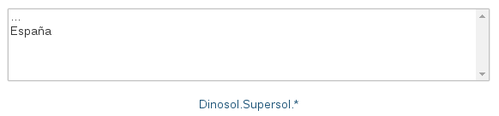
PROGRAMAR
Publicidad
GAP
GAP es el numero de canciones que espera hasta reproducir un fichero de publicidad.
Por último y no menos importante, nos encontramos con el generador de destinos.
Genera el dominio hacia donde va ir dirigida la publicidad; ya sea una tienda específica o una organización entera.
2018 © Copyright TodoStreaming.es

Slide 20
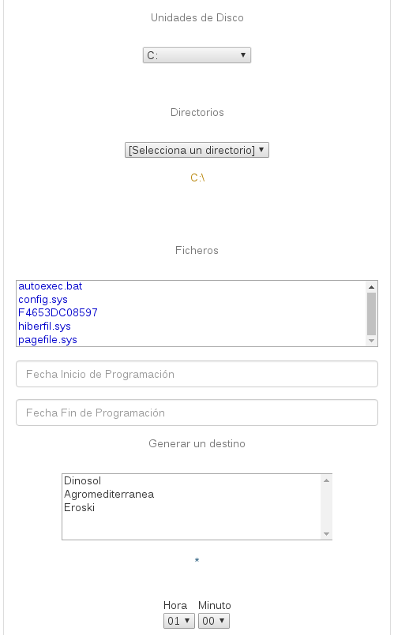
PROGRAMAR
Mensajes
Todas las partes son exactamente iguales, lo único que cambia es que los mensajes no tienen un GAP.
Tiene la hora a la que va a sonar uno o varios mensajes.
Hora de reproducción
2018 © Copyright TodoStreaming.es

Slide 21
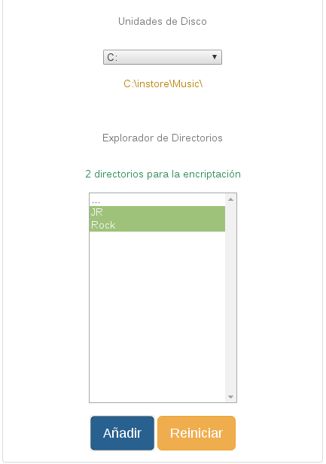
ENCRIPTAR MUSICA
Añadir Carpetas
Es la zona donde se van a seleccionar las carpetas para la encriptación.
Se pueden seleccionar una o varias carpetas(Ctrl+click).
Hay un estado (color verde) que nos muestra el número de carpetas añadidas.
En caso de error, podemos reiniciar la selección.
2018 © Copyright TodoStreaming.es

Slide 22
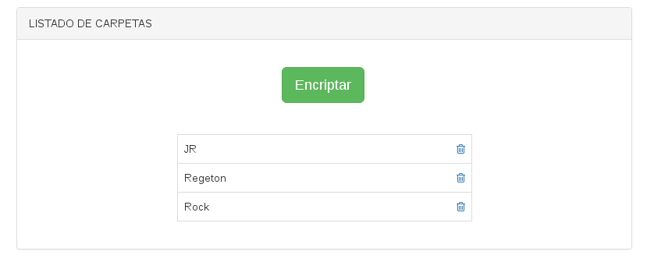
ENCRIPTAR MUSICA
Mostrar Carpetas
Se muestra el listado de carpetas añadidas anteriormente y se procede al encriptado.
Junto al nombre de la carpeta tenemos un botón de borrado por si en algún momento nos arrepentimos y queremos eliminarla de la selección.
El cifrado comienza cuando pulsemos el botón de encriptado.
2018 © Copyright TodoStreaming.es

Slide 23
COSAS A TENER EN CUENTA
Al añadir cualquier fichero de música, publicidad o mensaje, es importante que sus nombres no contengan ningún carácter raro (puntos, acentos, comillas, espacios, etc) debido a que Windows utiliza un juego de caracteres especial que nuestro software no interpreta.
2018 © Copyright TodoStreaming.es

